Slide 1
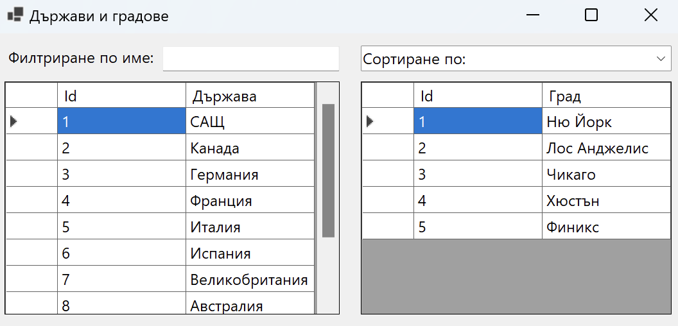

Навигация между свързани таблици
Master-Detail навигация
Проект "Отворено учебно съдържание по програмиране и ИТ", СофтУни Фондация
Курс "Информационни системи"
https://github.com/BG-IT-Edu
Софтуерни и хардуерни науки

Slide 2
Съдържание
Какво е Master-Detail навигация?
​Fluent API и ModelBuilder
​Атрибути в Entity Framework Core
Имплементиране на Master-Detail с ЕF Core
​Филтриране и сортиране на таблица
​Примерно приложение: Държави и градове
2
Notes:
2

Slide 3

Master-Detail навигация
One-to-Many
Notes:
3

Slide 4
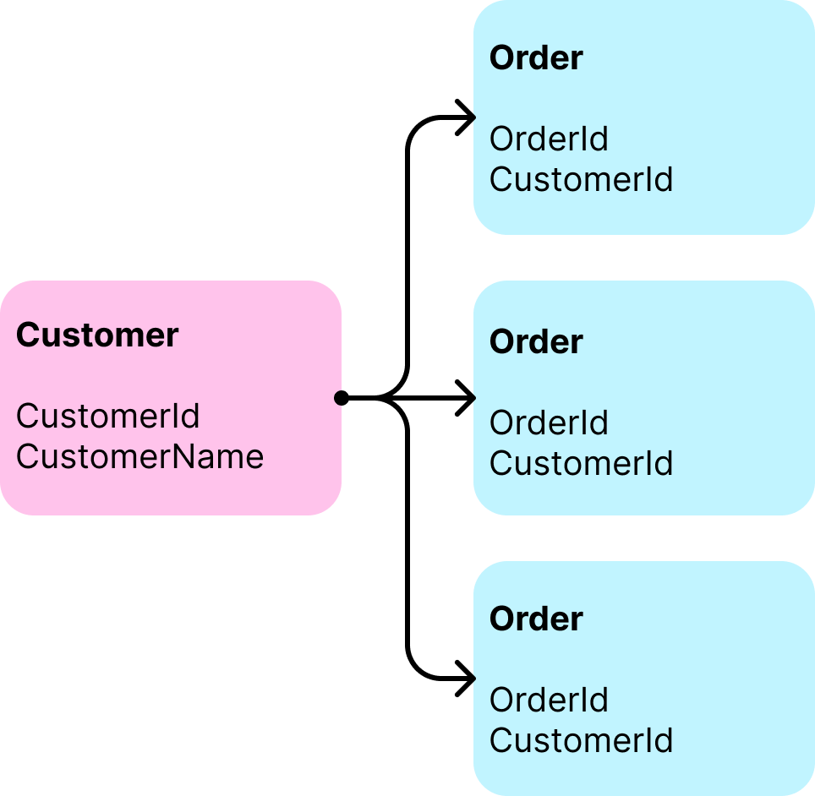
Какво е Master-Detail навигация?
Метод за визуализиране на взаимоотношения от тип "едно към много" (one-to-many)
Master съдържа основни данни
Detail съдържа свързани с Master данни

Slide 5
Fluent API
f() => API
Работа с ModelBuilder
Notes:
5

Slide 6
Fluent API
Позволява пълен контрол върху БД
ModelBuilder конфигурира модели чрез Fluent API
Наименуване на обекти (колони, таблици и др.) в БД
Валидации и типове данни
Дефиниране на сложни връзки между обекти
OnModelCreating използва ModelBuilder за настройка на модели
protected override void OnModelCreating(ModelBuilder builder)
{
builder.Entity<Student>().HasKey(s => s.StudentKey);
}

Slide 7
Fluent API: Примери (1)
Задаване на име на колона и тип в БД
Задаване на първичен ключ (private key)
modelBuilder.Entity<Student>()
.Property(s => s.Name)
.HasColumnName("StudentName")
.HasColumnType("varchar");
modelBuilder
.Entity<Student>().HasKey("StudentKey");

Slide 8
Fluent API: Примери (2)
Други атрибути
modelBuilder.Entity<Person>()
.Property(p => p.FirstName)
.IsRequired()
.HasMaxLength(50)
modelBuilder.Entity<Post>()
.Property(p => p.LastUpdated)
.ValueGeneratedOnAddOrUpdate()

Slide 9

Атрибути в Entity Framework Core
Анотации за данни
Notes:
9

Slide 10
Атрибути в EF Core (1)
Декларативен начин за конфигуриране на модели на данни
Използват се директно в класовете на моделите
[Key] - Свойството е първичен ключ
[ForeignKey] - Свойството е външен ключ
[Key]
public int StudentId { get; set; }
public class Client
{
…
[ForeignKey("Order")]
public int OrderRefId { get; set; }
public Order Order { get; set; }
}

Slide 11
Атрибути в EF Core (2)
[Table] - Указва името на таблицата в БД за този модел
[Required] - Свойството е задължително
[MaxLength] - Максимална дължина на свойството
[Table("Students")]
public class Student
{
[Key]
public int StudentId { get; set; }
[Required]
public string Name { get; set; }
[MaxLength(100)]
public string Email { get; set; }
}

Slide 12
Fluent API и Атрибути
Fluent API е подходящ за сложни конфигурации
Предоставя пълен контрол и гъвкавост
Конфигурацията е отделена от кода на моделите
Атрибутите са лесни за използване и четене
Подходящи за основни конфигурации
Конфигурацията е вградена директно в кода на моделите

Slide 13

Master-Detail с Entity Framework Core
Имплементация на One-to-Many
Notes:
13

Slide 14
Едно към много (One-to-Many)
Най-разпространената връзка между таблици
Имплементира се с колекция в родителския модел
Колекцията се инициализира в конструктора
Employee
Department
Employee
Employee

Slide 15
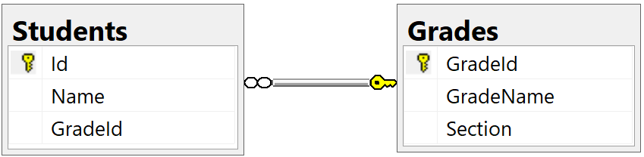
One-to-Many: Пример
Създайте БД с две таблици: Students и Grades
Връзката между таблиците трябва да е едно към много

Slide 16
One-to-Many: Имплементация (1)
Една оценка (Grade) има много ученици (Students)
public class Grade
{
public int GradeId { get; set; }
public string GradeName { get; set; }
public string Section { get; set; }
public ICollection<Student> Students { get; set; }
}

Slide 17
One-to-Many: Имплементация (2)
Ученикът (Student) има една оценка (Grade)
public class Student
{
public int Id { get; set; }
public string Name { get; set; }
public int GradeId { get; set; }
public Grade Grade { get; set; }
}

Slide 18
Конфигурация с Fluent API
HasMany ➔ WithOne
modelBuilder.Entity<Student>()
.HasOne<Grade>(s => s.Grade)
.WithMany(g => g.Students)
.HasForeignKey(s => s.GradeId);

Slide 19

Филтриране и сортиране на таблица
LINQ заявки
Notes:
19

Slide 20
Филтриране на таблица
Използваме Where() метод за филтриране на данните
private void FilterTowns(string filterText)
{
var towns = this.dbContext.Towns
.Where(t => t.Name.Contains(filterText)).ToList();
townBindingSource.DataSource = towns;
}

Slide 21
Сортиране на таблица
Използваме OrderBy() метод за сортиране на данните
private void SortTowns(string sortBy)
{
var towns = this.dbContext.Towns
.OrderBy(t => EF.Property<object>(t sortBy))
.ToList();
townBindingSource.DataSource = towns;
}

Slide 22
Примерно приложение
Държави и градове
Notes:
22

Slide 23
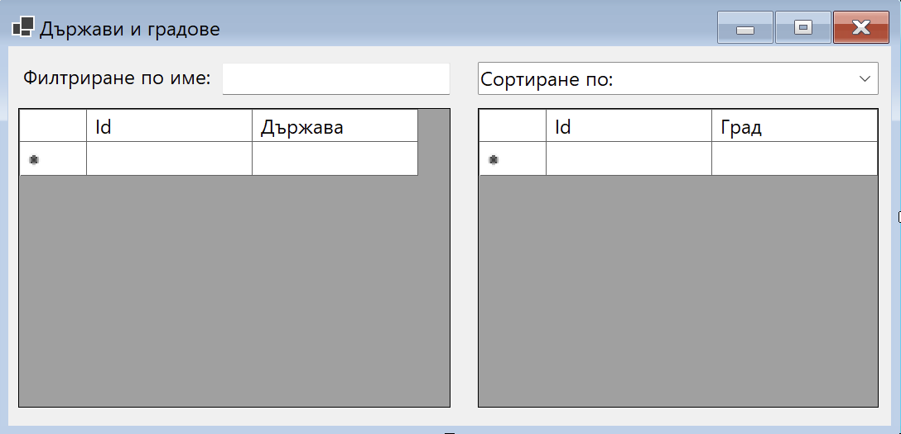
Създаване на WinForms приложение
Създаваме приложение "CountriesApp" и добавяме нужните компоненти
DataGridView
dataGridViewCountries
dataGridViewTowns
Label
labelFilter
TextBox
textBoxFilter
ComboBox
comboBoxSort

Slide 24
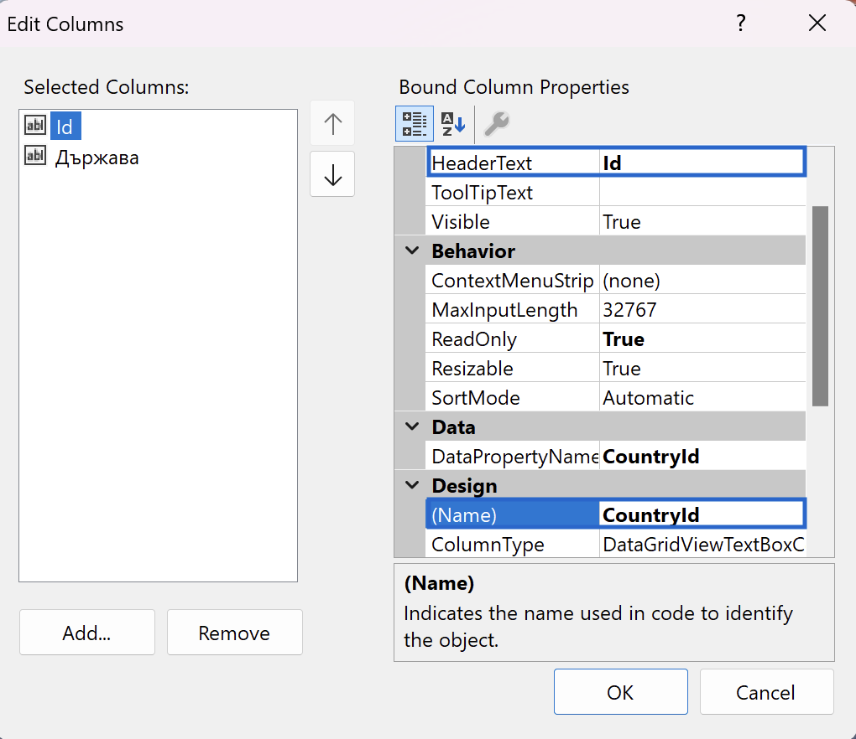
Свързване с база данни EF Core
Свързваме се с дадената БД
Свързваме се с EF Core
Добавяме Data Source към DataGridView
dataGridViewCountries → Country
dataGridViewTowns → Town
Променяме имената на колоните

Slide 25
Имплементация на Master-Detail
Добавяме метод-обработчик на държавите при SelectionChanged
Визуализираме градовете на избрана държава
private void dataGridViewCountries_SelectionChanged(object sender, EventArgs e)
{
using (var dbContext = new CountriesDbContext())
{
var selectedCountry = (Country)countryBindingSource.Current;
if (selectedCountry == null) return;
var countryId = selectedCountry.CountryId;
var towns = dbContext.Towns.Where(t => t.CountryId == countryId).ToList();
if (towns.Count > 0) this.townBindingSource.DataSource = towns;
}
}

Slide 26
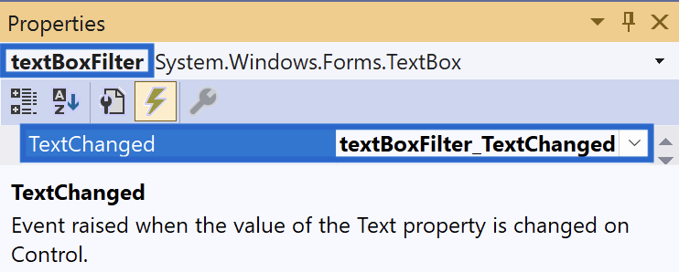
Филтриране на държави
Добавяме метод-обработчик при TextChanged на textBoxFilter
Имплементираме живо търсене по име
using (var dbContext = new CountriesDbContext())
{
var filterText = this.textBoxFilter.Text.ToLower();
var filteredCountries = dbContext.Countries.Where(c => c.CountryName.ToLower().Contains(filterText)).ToList();
this.countryBindingSource.DataSource = filteredCountries;
}

Slide 27
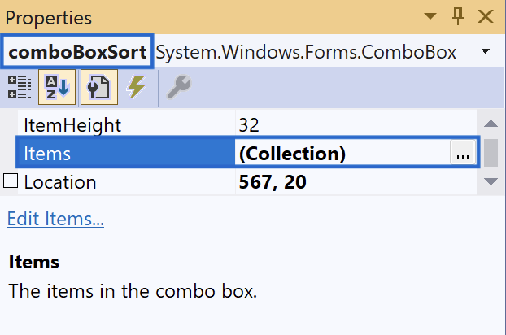
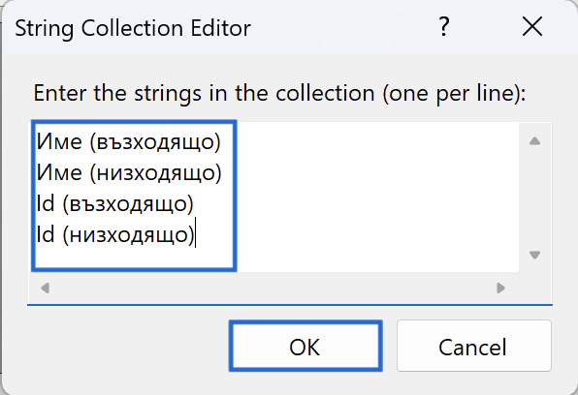
Сортиране на държави (1)
Добавяме опции в ComboBox за сортиране
Добавяме метод-обработчик при SelectedIndexChanged на comboBoxSort
private void comboBoxSort_SelectedIndexChanged(object sender, EventArgs e)
{
var selectedSort = this.comboBoxSort.SelectedItem.ToString();
this.SortCountries(selectedSort);
}

Slide 28
Сортиране на държави (2)
private void SortCountries(string columnName)
{
using (var dbContext = new CountriesDbContext())
{
var countries = dbContext.Countries.AsQueryable();
switch (columnName)
{
case "Име (възходящо)":
countries = countries.OrderBy(c => c.CountryName);
break;
case "Име (низходящо)":
countries = countries.OrderByDescending(c => c.CountryName);
break;
case "Id (възходящо)":
countries = countries.OrderBy(c => c.CountryId);
break;
case "Id (низходящо)":
countries = countries.OrderByDescending(c => c.CountryId);
break;
}
this. countryBindingSource.DataSource = countries.ToList();
}
}

Slide 29
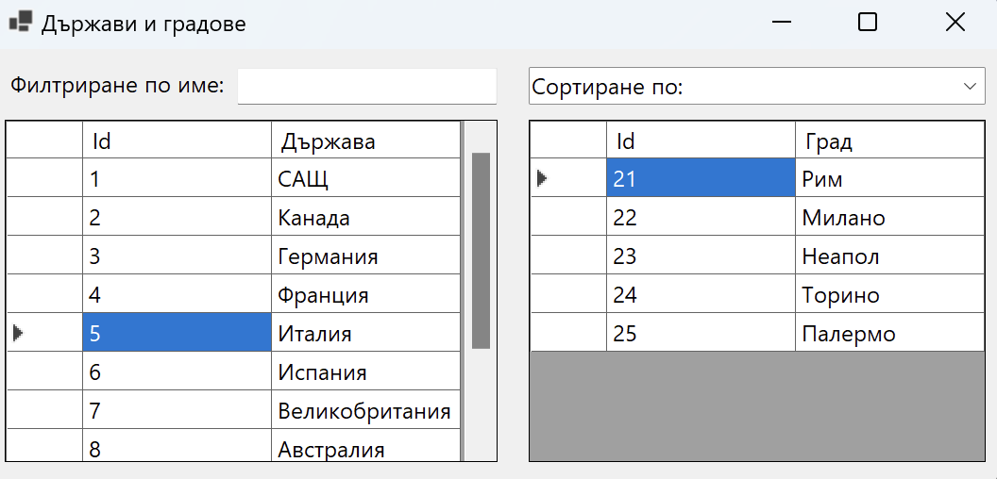
Резултат - Master-Detail

Slide 30
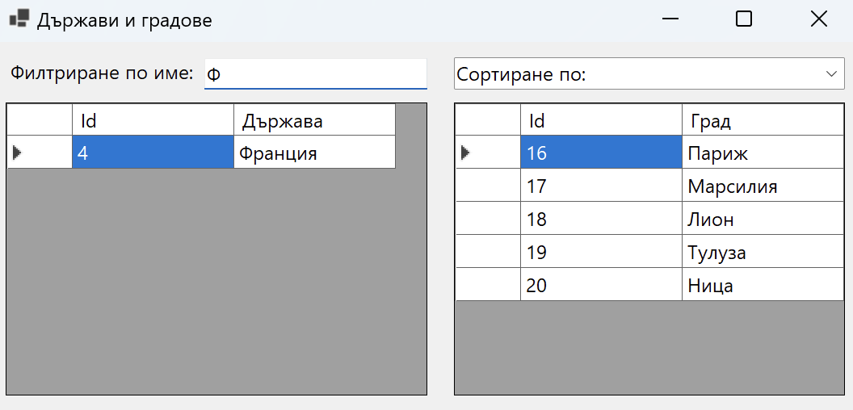
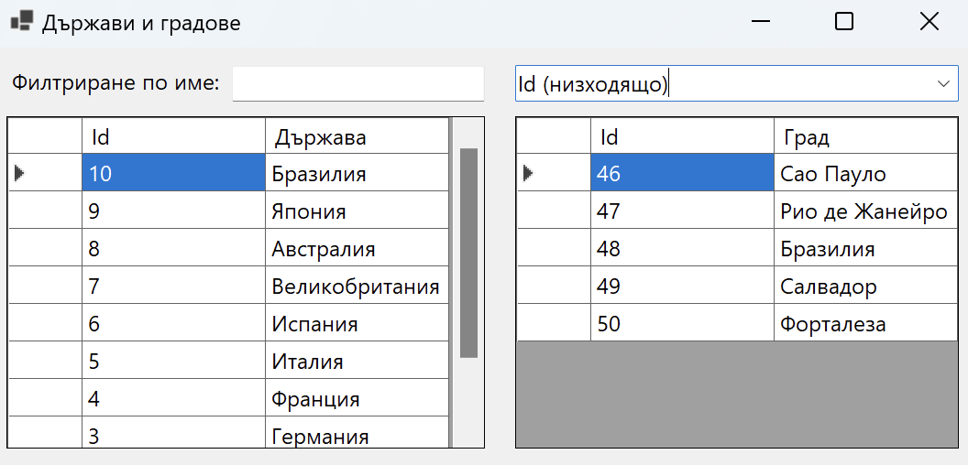
Резултат - филтриране и сортиране

Slide 31
Обобщение
Master-Detail навигацията отразява отношенията едно-към-много
Fluent API и ModelBuilder предоставят мощен и гъвкав начин за конфигуриране на модели на данни в EF Core
Атрибутите са лесни за използване и подходящи за по-прости конфигурации
Филтриране и сортиране на таблица
Използваме LINQ заявки
Where()
OrderBy()
Notes:
31

Slide 32
Въпроси?
Проект "Отворено учебно съдържание по програмиране и ИТ", СофтУни Фондация (лиценз CC-BY-NC-SA)
Notes:
32

Slide 33


Лиценз
Този курс (презентации, примери, демонстрационен код, упражнения, домашни, видео и други активи) представлява свободно учебно съдържание и се разпространява под свободен лиценз CC-BY-NC-SA
Проект "Отворено учебно съдържание по програмиране и ИТ" към Фондация "Софтуерен университет":
https://github.com/BG-IT-Edu
Notes:
33

